Slide 1
Система роботи класного керівника 7-Б класу Харківської загальноосвітньої школи І-ІІІ ступенів № 48
ФІЛАТОВОЇ НАТАЛІЇ ОЛЕГІВНИ

Slide 2
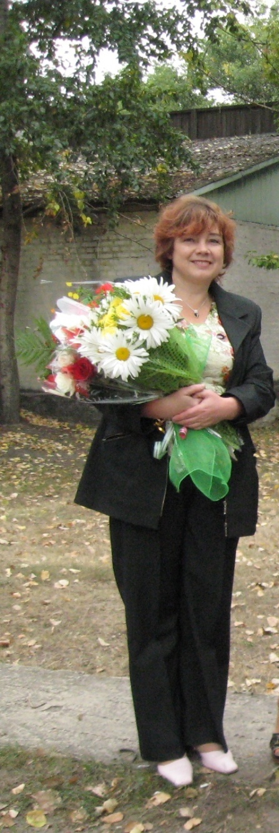
Філатова Наталія Олегівна
Вчитель географії
Харківської загальноосвітньої школи
І-ІІІ ступенів №48
Харківської міської ради Харківської області
Класний керівник 7-Б класу
Педагогічний стаж – 19 років
Стаж класного керівника -12 років

Slide 3
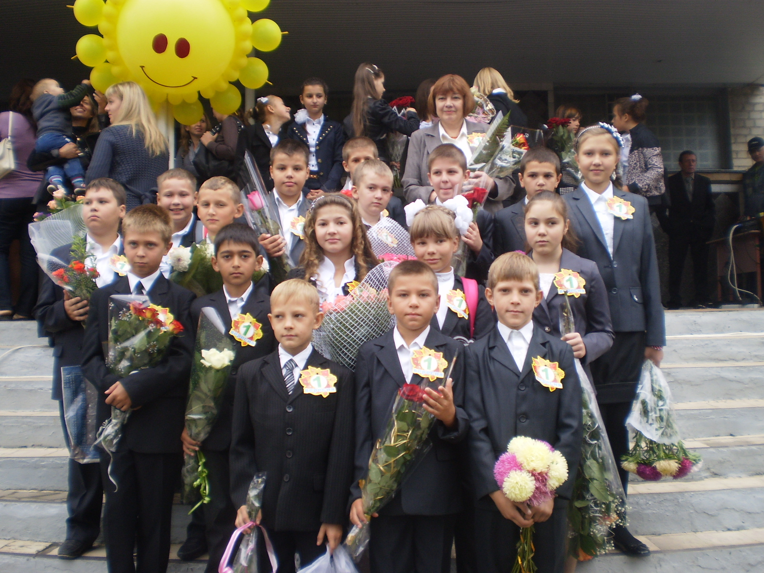
Моє педагогічне кредо: “ З вірою у серці до дітей ”

Slide 4
Головні задачі:
Виявлення та розвиток творчих здібностей дітей,інтелектуальний розвиток особистості в умовах інформаційного суспільства;
виховання учня,як члена суспільства, патріота і громадянина своєї Батьківщини, формування вміння жити в колективі;
залучення учнів до джерел духовної культури, виховання позитивних рис характеру: волі, чесності, самокритичності, толерантності.

Slide 5
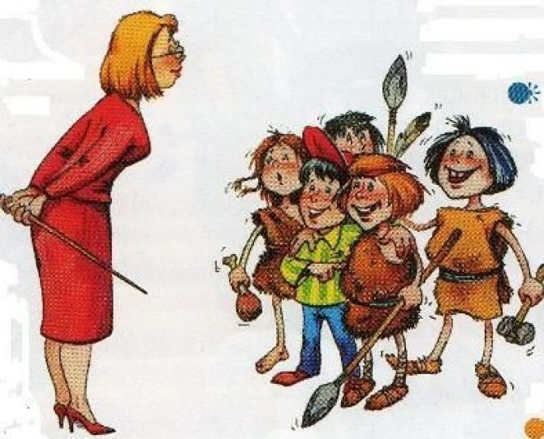
Громадянське
Родинно-сімейне
Правове
Основні напрями виховання
Екологічне
Художньо-естетичне
Трудове
Фізичне

Slide 6
СИСТЕМА ВИХОВНОЇ РОБОТИ
СУ
І етап Я- особистість
5-6 клас
(духовний, соціальний,
інтелектуальний,
фізичний розвиток)
ІІ етап Ми - різні,
ми-рівні, ми разом
(спілкування, взаємовідносини в колективі)
7-8 клас
ІІІ етап Ми - члени суспільства
9-11 клас
СУСПІЛЬСТВО
МИ
Я
М И

Slide 7
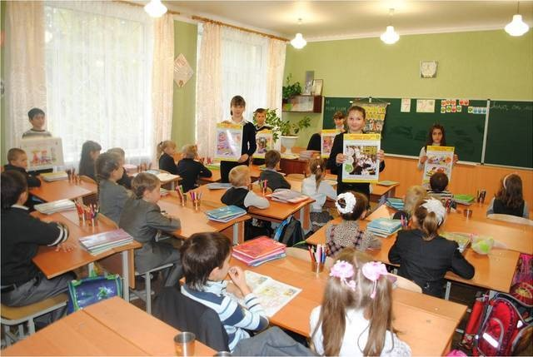
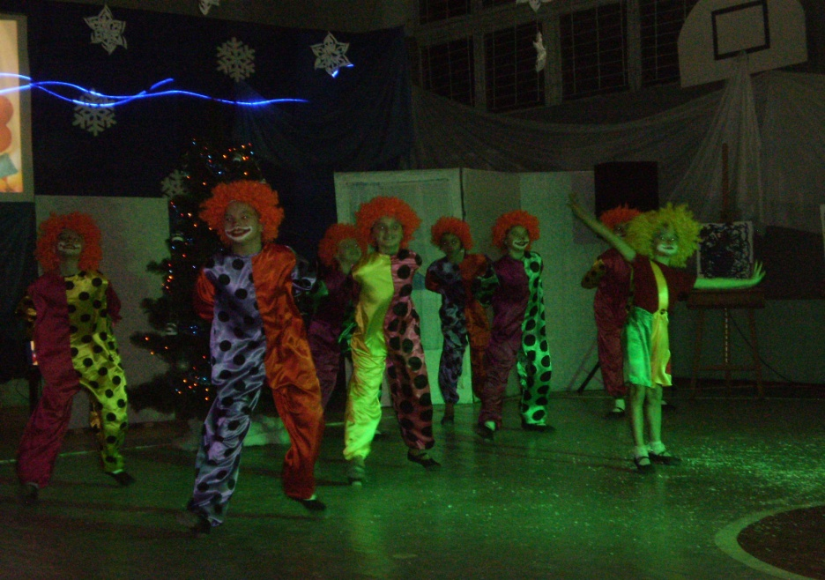
В 5-6 класах в основу організації позаурочної діяльності було покладено методику колективних творчих справ КТС
- ідея
- колективна підготовка справи
-колективне підбиття підсумків
- рада справи
- найближча після дія
- проведення

Slide 8
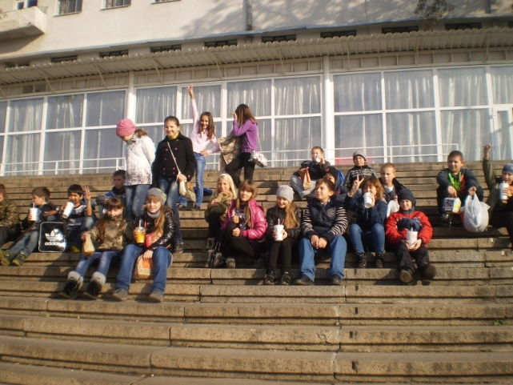
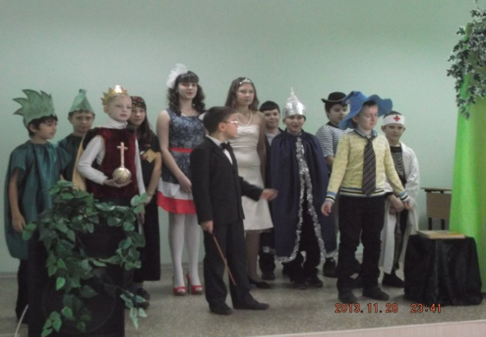
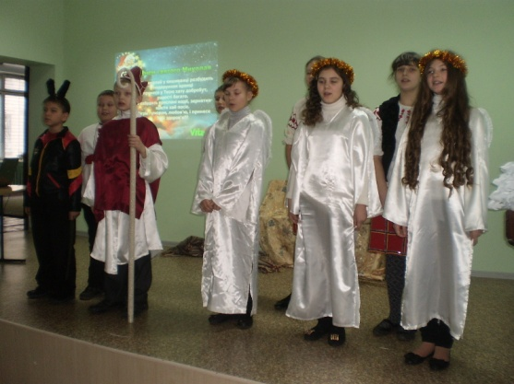
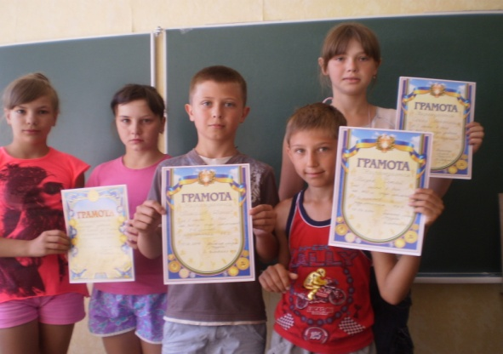
КОЛЕКТИВНІ ФОРМИ РОБОТИ
Концерти
Спектаклі
Екскурсії
Конкурситурніри
Народні свята
Тематичні виховні години

Slide 9
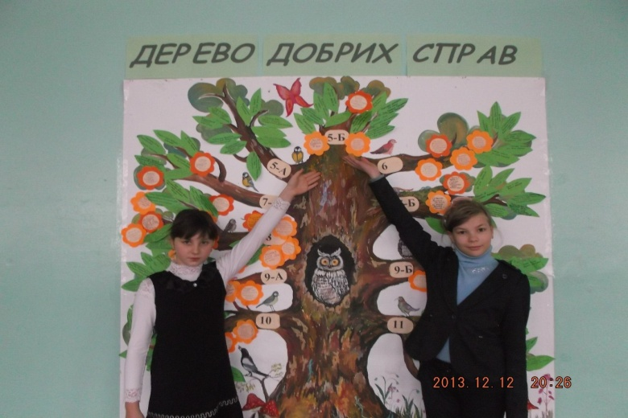
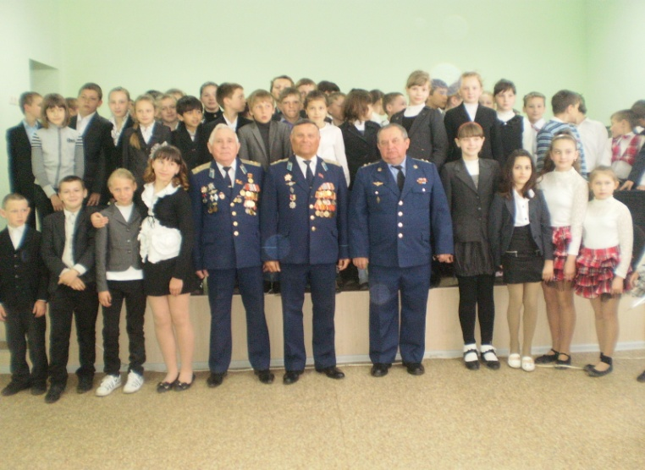
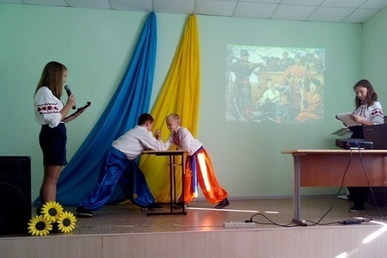
ВЕСЕЛКОВА КРАЇНА
Ми – члени шкільної дитячої організації.
Працюємо за напрямами :
навчання;
інформації;
дисципліни і порядку;
спорту і здоров'я;
екології;
культури.

Slide 10
В 7 класі головним завданням кожного члена колективу є набуття толерантності.

Slide 11
Проблема , над якою працює класний керівник:
“ Використання методів проекту в позакласній роботі ”.
Види проектів
ігрові
дослідницькі
Практично-орієнтовані
соціальні
рольові
культурологічні
творчі
Основні принципи проектної діяльності:
- добровільність вибору виду діяльності кожним учнем;
врахування інтересів та психологіч­них особливостей певної вікової групи учнів;
посильність роботи, доведення її до логічного кінця;
формування основ культури праці, якісне виготовлення та естетичне оформлення об'єктів;
корисна значимість виконаних проектів;
дотримання правил безпеки праці тощо.

Slide 12
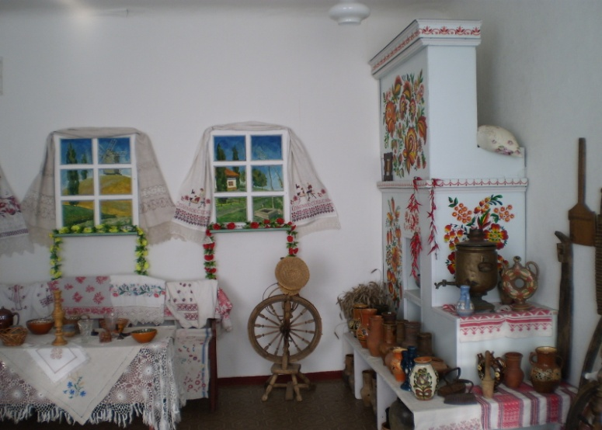
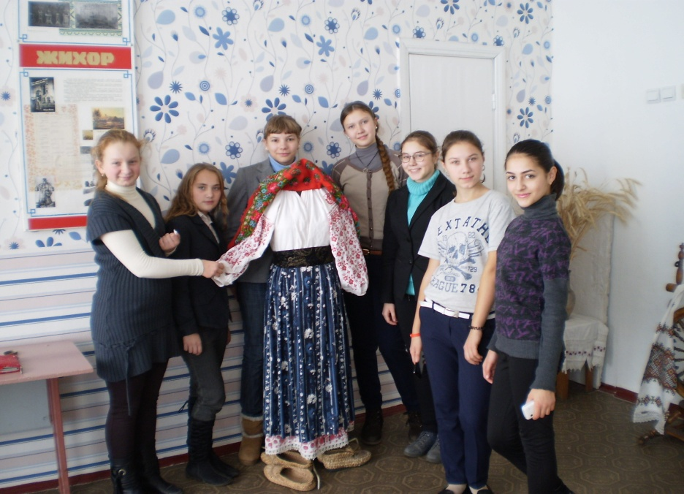
Ми почали роботу над проектом
“ Відродження музею культури та побуту Слобожанщини ”.
В планах ще один проект,присвячений ювілею школи з робочою назвою
“ Наші вчителі ”.

